Slide 1

WAWASAN NUSANTARA
Ridwan Hasyim, M.Pd.

Slide 2
Pengertian Wawasan Nusantara
Etimologi
Terminologis
Istilah Asing
Perbedaan
Wawasan Nusantara berasal dari dua kata wawasan dan nusantara. Wawasan dari kata wawas (Bahasa Jawa) yang artinya pandangan. Sementara kata “nusantara” merupakan gabungan kata nusa yang artinya pulau dan antara.
Nusa berarti pulau, dan antara berarti diapit atau berada di tengah- tengah. Nusantara berarti gugusan pulau yang diapit atau berada ditengah-tengah antara dua benua dan dua Samudra (Pasha, 2008).
Wawasan nusantara merupakan pandangan bangsa Indonesia terhadap lingkungan tempat berada termasuk diri bangsa Indonesia itu sendiri.
Bahasa Latin, in dan terra yang berarti antara atau dalam suatu kelompok.
”Antara” juga mempunyai makna yang sama dengan kata inter dalam bahasa Inggris yang berarti antar (antara) dan relasi.

Slide 3
Perkembangan Nama Nusantara
Sumpah Palapa dari Patih Gajah Mada yang diucapkan dalam upacara pengangkatannya sebagai Mahapatih di Kerajaan Majapahit tahun 1336 M, tertulis di dalam Kitab Pararaton.
Majapahit
1
Kata Nusantara digunakan oleh Ki Hajar Dewantara untuk mengggantikan sebutan Hindia Belanda (Nederlandsch-Indie).
Masa Pra-Kemerdekaan
2
Tahun 1928 (peristiwa Sumpah Pemuda), digunakan istilah Indonesia sebagai pengganti Nusantara.
Kongres Pemuda II
3

Slide 4
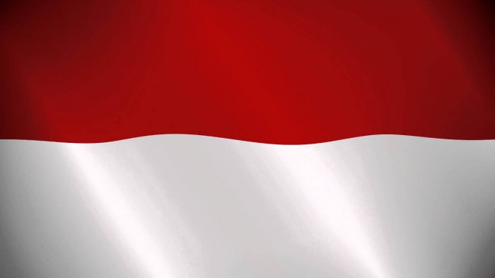

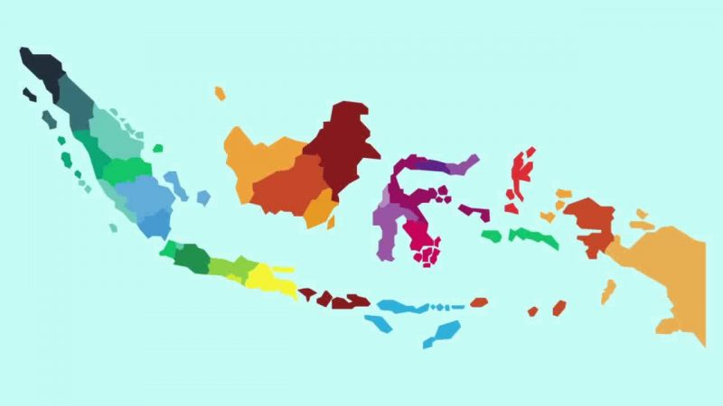
Nama Indonesia
Nama Indonesia berasal dari dua kata bahasa Yunani, yaitu indo/indu yang berarti Hindu/Hindia dan nesia/nesos yang berarti pulau. Dengan demikian kata nusantara bisa dipakai sebagai sinonim kata Indonesia, yang menunjuk pada wilayah (sebaran pulau pulau) yang berada di antara dua Samudra yakni Samudra Hindia dan Samudra Pasifik dan dua benua yakni Benua Asia dan Australia.

Slide 5
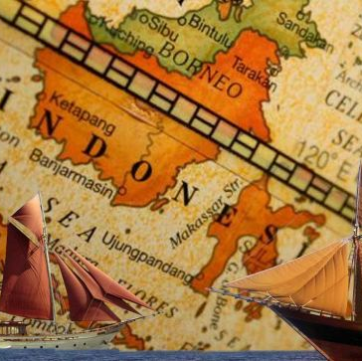


Latar Belakang Historis Wawasan Nusantara
Ordonansi 1939
Deklarasi Djuanda
Pasal 25 A UUD NRI 1945
Wilayah Indonesia didasarkan pada Territoriale Zee en Maritieme Kringen Ordonantie 1939 (TZMKO 1939) atau dikenal dengan nama Ordonansi 1939, sebuah peraturan buatan pemerintah Hindia Belanda
Perdana Menteri Ir. H. Djuanda Kartawidjaja 13 Desember 1957 mengeluarkan Deklarasi Djuanda dengan isi pokok bahwa lebar laut teritorial Indonesia 12 mil yang dihitung dari garis yang menghubungkan pulau terluar Indonesia.
“Negara Kesatuan Republik Indonesia adalah sebuah negara kepulauan yang berciri Nusantara dengan wilayah yang batas-batas dan hak-haknya ditetapkan dengan undang-undang”.

Slide 6
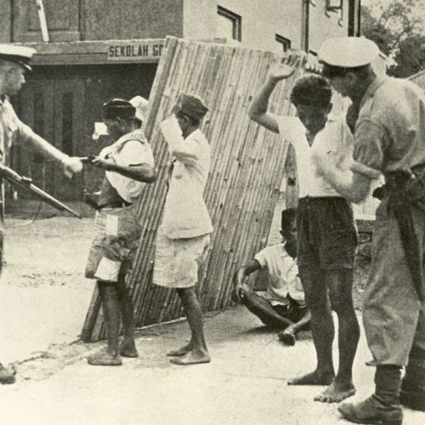
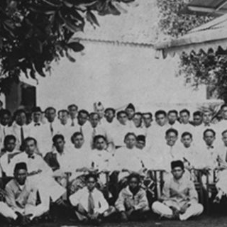
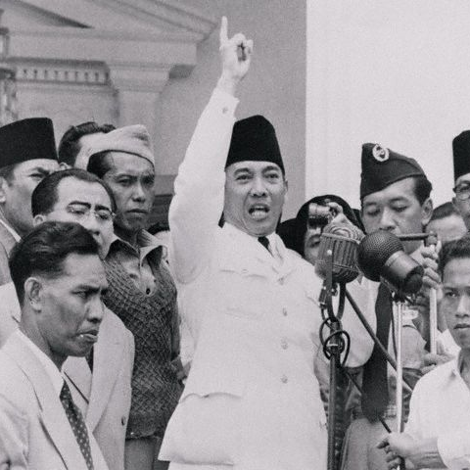
Latar Belakang Sosiologis Wawasan Nusantara
Wawasan nusantara yang pada awalnya berpandangan akan “kesatuan atau keutuhan wilayah” diperluas lagi sebagai pandangan akan “persatuan bangsa”. Bangsa Indonesia tidak ingin lagi terpecah-pecah dalam banyak bangsa. Untuk mewujudkan persatuan bangsa itu dibutuhkan penguatan semangat kebangsaan secara terus menerus. Semangat kebangsaan Indonesia sesungguhnya telah dirintis melalui peristiwa Kebangkitan Nasional 20 Mei 1908, ditegaskan dalam Sumpah Pemuda 28 Oktober 1928, dan berhasil diwujudkan dengan Proklamasi Kemerdekaan bangsa pada tanggal 17 Agustus 1945. Oleh karena itu, jauh sebelum Deklarasi Djuanda 1957, konsep semangat dan kesatuan kebangsaan sudah tumbuh dalam diri bangsa. Bahkan semangat kebangsaan inilah yang berhasil membentuk satu bangsa merdeka.

Slide 7

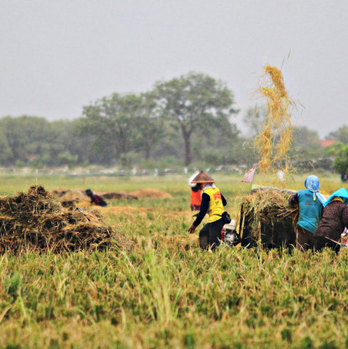
Latar Belakang Politis Wawasan Nusantara
Secara politis, ada kepentingan nasional bagaimana agar wilayah yang utuh dan bangsa yang bersatu ini dapat dikembangkan, dilestarikan, dan dipertahankan secara terus menerus. Kepentingan nasional itu merupakan turunan lanjut dari cita-cita nasional, tujuan nasional, maupun visi nasional.
Deklarasi Djuanda
GBHN
Pasal 25 A UUD NRI 1945

Slide 8
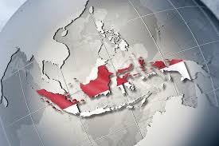


GEOPOLITIK
Geo
Bumi
Politeia
Politik
Teia
Urusan
Geopolitik secara tradisional didefinisikan sebagai studi tentang "pengaruh faktor geografis pada tindakan politik”. Geopolitik dimaknai sebagai ilmu penyelenggaraan negara yang setiap kebijakannya dikaitkan dengan masalah-masalah geografi wilayah atau tempat tinggal suatu bangsa.

Slide 9
Keunikan Wilayah Indonesia
Bercirikan negara kepulauan (Archipelago State) dengan jumlah 17.508 pulau.
Jarak utara selatan 1.888 km dan jarak timur barat 5.110 km
Terletak pada garis katulistiwa
Berada pada iklim tropis dengan dua musim
Luas wilayah 5.192 juta km2 dengan perincian daratan seluas 2.027 juta km2 dan laut seluas 3.166 juta km2. Negara kita terdiri 2/3 lautan / perairan.
Terletak diantara dua benua dan dua samudra (posisi silang)
Menjadi pertemuan dua jalur pegunungan yaitu Mediterania dan Sirkum Pasifik
Berada pada 60 LU- 110 LS dan 950 BT – 1410 BT
Wilayah yang subur dan habittable (dapat dihuni)
Kaya akan flora, fauna, dan sumberdaya alam

Slide 10

Keunikan Bangsa Indonesia sebagai Kesatuan
Memiliki keragaman ras
Memiliki jumlah penduduk besar, sekitar 242 juta (Bank Dunia, 2011)
Memiliki keragaman agama
Memiliki keragaman suku, yakni sekitar 1.128 suku bangsa (Data BPS, 2010)
Memiliki keragaman kebudayaan, sebagai konsekuensi dari keragaman suku bangsa

Slide 11
Wawasan Nusantara adalah cara pandang dan sikap bangsa Indonesia mengenai diri dan lingkungannya, dengan mengutamakan persatuan dan kesatuan bangsa serta kesatuan wilayah dalam penyelenggaraan kehidupan bermasyarakat, berbangsa dan bernegara”.
Esensi Wawasan Nusantara

Slide 12
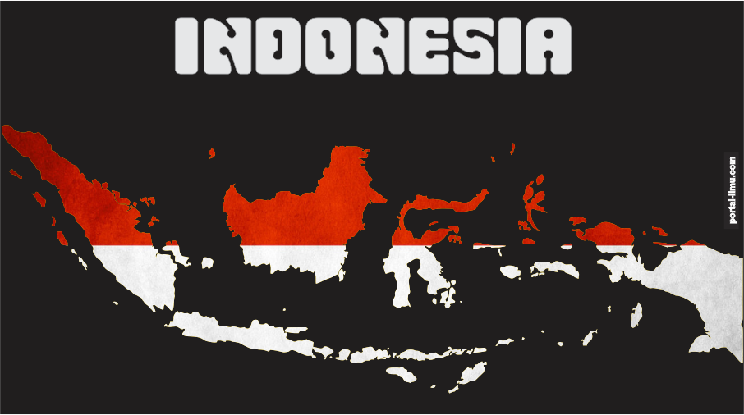
Bagaimana perwujudan Kepulauan Nusantara sebagai satu kesatuan politik, sosial-budaya, ekonomi serta pertahanan dan keamanan?
Silahkan isi di kolom komentar yah!

Slide 13




@Ridwanhasyim25

